Slide 1
Familienergänzende Kinderbetreuung für den Vorschulbereich im Kanton Solothurn
Präsentation Medienkonferenz
Michael Marti, Ecoplan

Slide 2
Auftrag und Zielsetzungen
Analyse im Auftrag des Amtes für soziale Sicherheit (ASO) zum Angebot an familienergänzender Kinderbetreuung im Vorschulbereich im Kanton Solothurn
Zwei Zielsetzungen:
Auslegeordnung zur heutigen Situation
Bedarfsabklärung mit Fachexperten/-innen, Gemeindevertretungen und wirtschaftlichen Vertretungen

Slide 3
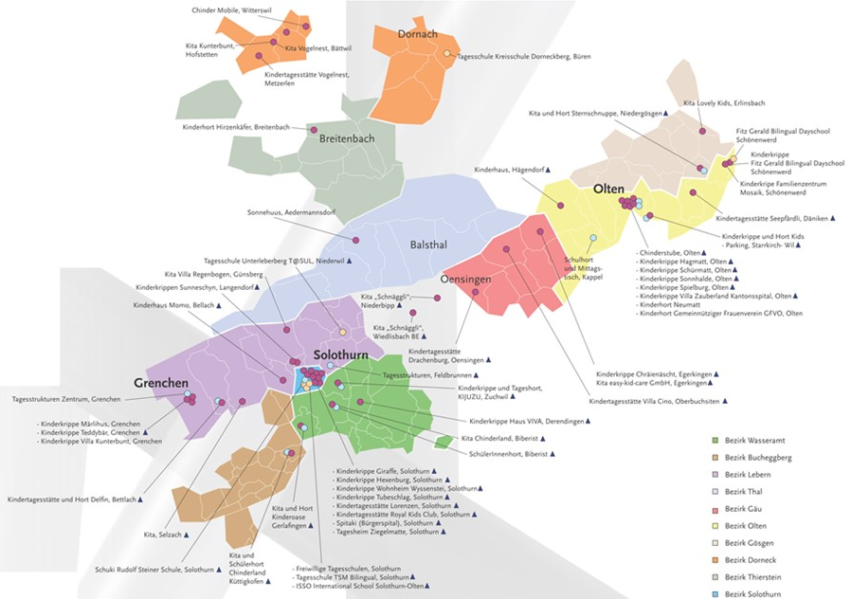

Slide 4
Empfehlung 1: Bereitstellung von subventionierten Betreuungsplätzen
Möglichkeiten zur Steigerung von subventionierten Plätzen sowie deren Finanzierung sind zu klären
Kinderbetreuung ist ein kommunales Leistungsfeld; entsprechend ist das Bereitstellen von subventionier-ten Plätzen Sache der Einwohnergemeinden
Aktuell Änderung des «Bundesgesetzes über Finanzhilfen für die familienergänzende Kinderbetreuung» zur Diskussion
Kantonale und kommunale Subventionen sollen erhöht werden, um Kosten für die Eltern zu senken
Betreuungsangebot soll besser auf die Bedürfnisse der Eltern abgestimmt werden

Slide 5
Empfehlung 2: Monitoring des Bedarfs im ländlichen Raum
Im ländlichen Raum sind Kindertagesstätten weniger verbreitet; die aktuellen Bedürfnisse der Eltern scheinen vorerst jedoch weitgehend gedeckt zu sein
Gesellschaftliche Entwicklungen führen zu veränderten Bedürfnissen => Monitoring des Bedarfs
Niederschwellige Nachfrage der Gemeinden z.B. bei einer Spielgruppenanmeldung direkt bei den Eltern, ob ein Bedarf besteht
So kann Bedarfsentwicklung über die Zeit beobachtet; bei Bedarf Einleitung entsprechender Massnahmen
Zentral: nicht nur nach dem Bedarf nach Kindertagesstätten gefragt wird, sondern auch nach ihrer ungefähren Zahlungsbereitschaft

Slide 6
Empfehlung 3: Förderung von Tagesfamilien als alternative Betreuungsstruktur
Bestehende Angebote müssen einer breiteren Öffentlichkeit bekannt gemacht werden
Kürzlich Lancierung eines gemeinsamen Projektes von VSEG und VTSO mit dem Ziel, den Bekanntheitsgrad des VTSO in den Gemeinden zu erhöhen.
Eine finanzielle Beteiligung der Gemeinden zur Vergünstigung der Plätze scheint auch hier prüfenswert.

Slide 7
Empfehlung 4: Systematische Weitergabe von Erfahrungen und Modellen
Gefässe fehlen, die eine systematische Sammlung und Weitergabe von Erfahrungen, Ideen, Modellen und Wissen im Bereich der familienergänzenden Kinderbetreuung ermöglichen
Kanton kann hier Gemeinden mit einem Beratungsangebot gezielt unterstützen und ihnen verschiedene Modelle und Ideen aufzeigen
Prüfung und allenfalls Förderung regionaler Zusammenarbeitsformen

Slide 8
Empfehlung 5: Begleitung im Bewilligungsverfahren
Gemäss Rückmeldung aus verschiedenen Interviews ist das Bewilligungsverfahren etwas kundenfreundlicher auszugestalten
Vorgängige Beurteilung der Liegenschaften und Räumlichkeiten durch die Bewilligungsbehörde
Frühzeitige Abwägung, welche Massnahmen für die Bewilligung der Räumlichkeiten – mit welchen Kostenfolgen – zu ergreifen sind

Slide 9
Empfehlung 6: Information über kantonale Richtlinien
Bauliche Vorgaben stellen teilweise eine hohe Hürde für die Errichtung von Betreuungsplätzen dar
Das ASO hat die kantonalen Richtlinien geprüft und diese bereits wesentlich vereinfacht; die Anpassungen sind noch zu wenig bekannt
Informationen für Gemeinden und weitere interessierte Kreise ist wichtig, so dass Betreuungsangebote nicht aufgrund vermeintlich (zu) strenger Vorgaben scheitern

